Slide 1
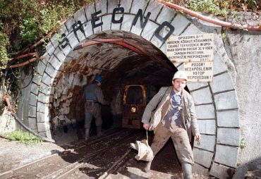
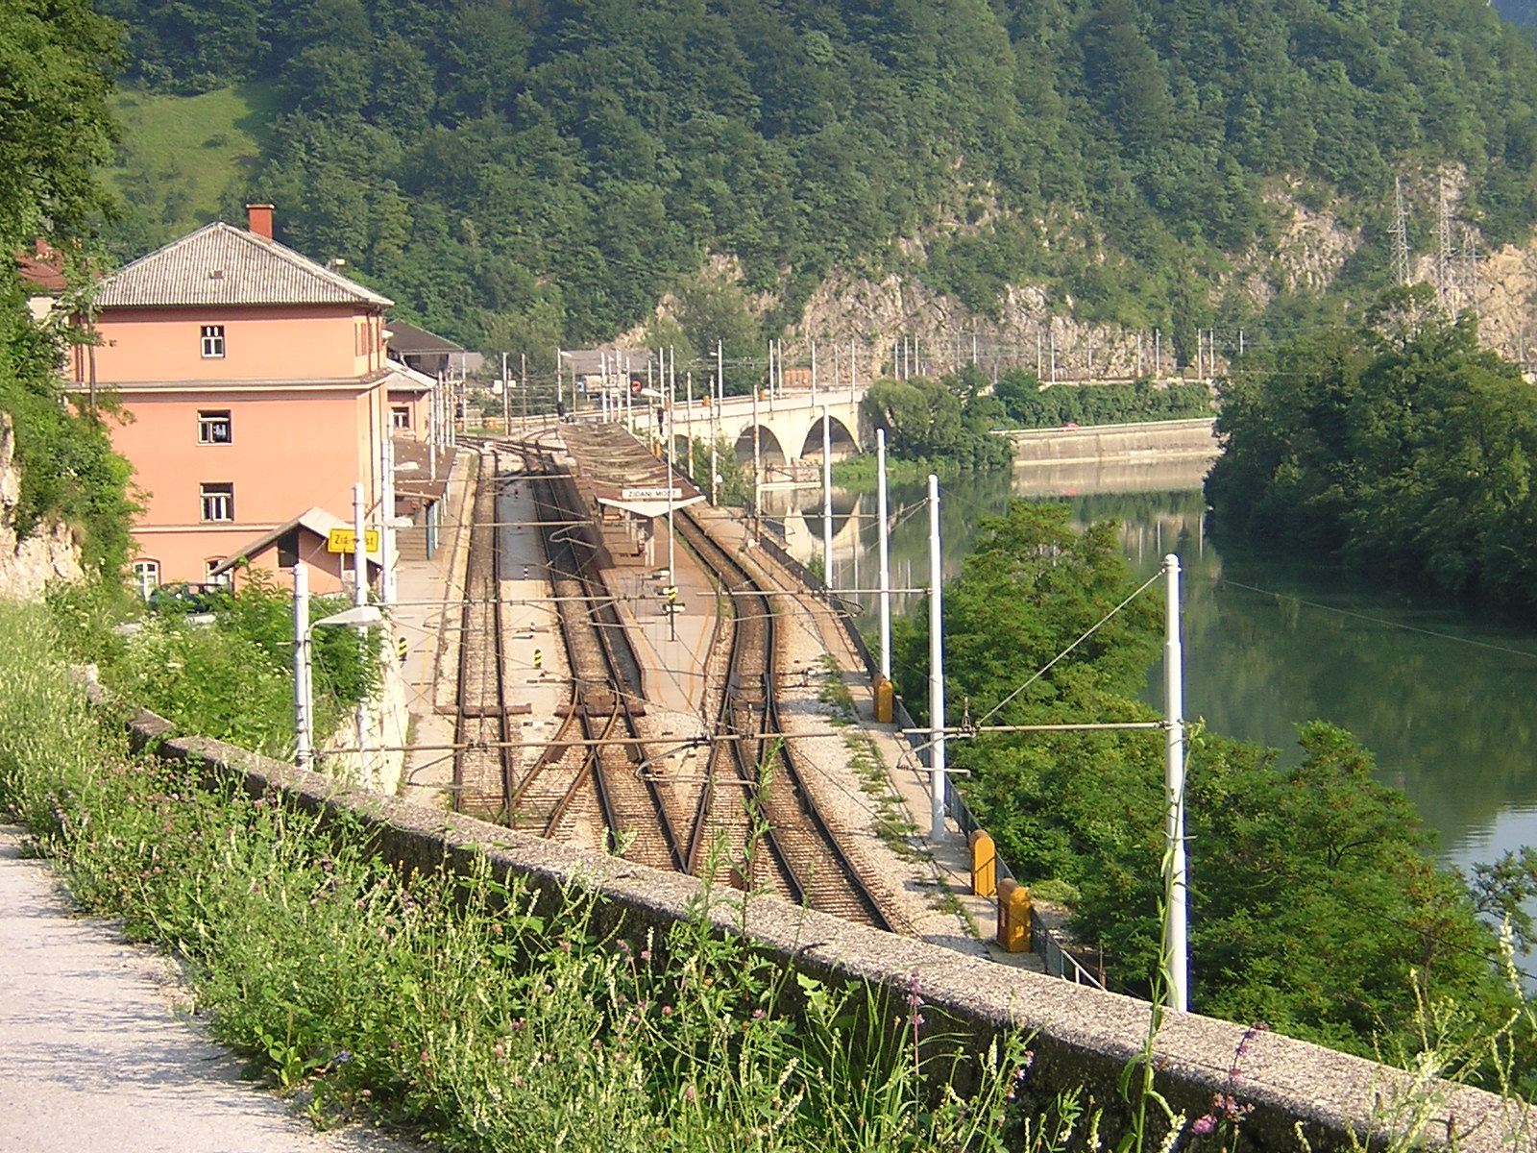
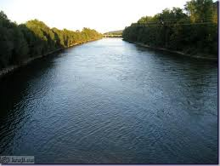
VZHODNI PREDALPSKI SVET
Posavsko hribovje

Slide 2
Posavsko hribovje je stisnjeno med Alpskim in Dinarskim svetom.
V terciarju je bilo na tem območju Panonskomorje.

Slide 3
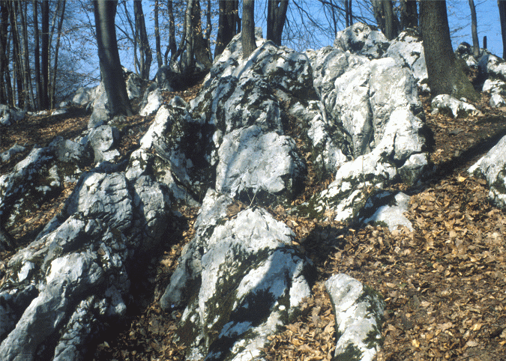
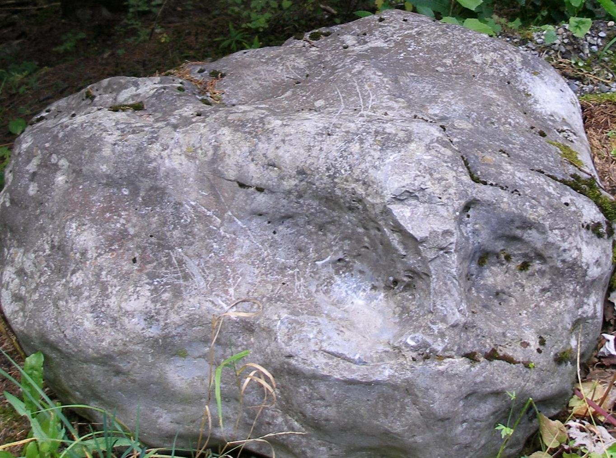
PAS TRDIH KARBONATNIH KAMNIN
Najjužnejši pas;
Apnenec, dolomit;
Trebnje, Šentvid, Ivančna Gorica.
APNENEC
DOLOMIT

Slide 4
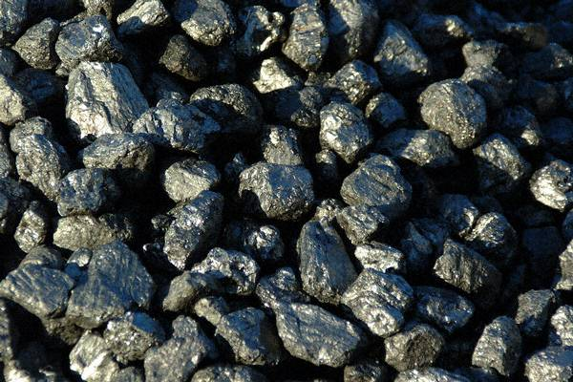
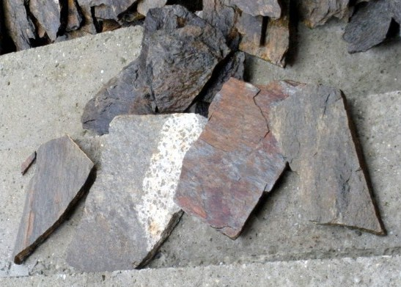
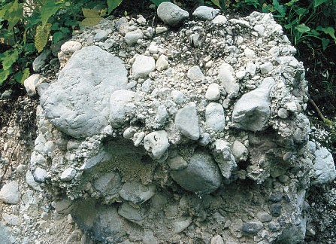
PAS PERMOKARBONSKIH KAMNIN
KARBON
SKRILAVEC
Skrilavec, konglomerat, karbon (premog);
Čez Litijsko kotlinico proti vzhodu.
KONGLOMERAT

Slide 5
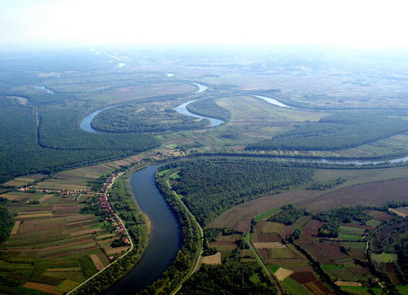
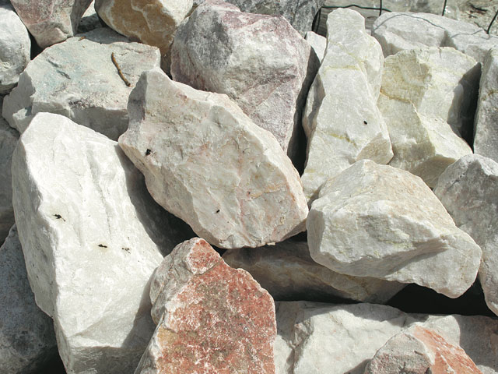
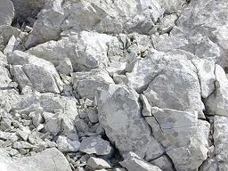
PAS KARBONATNIH KAMNIN
SAVA
DOLOMIT
Apnenec, dolomit;
Savska dolina, reka Sava.
APNENEC

Slide 6
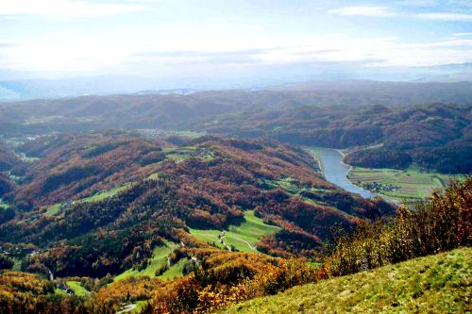
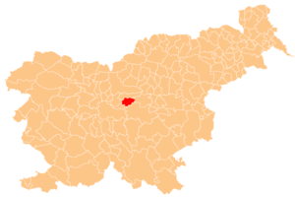
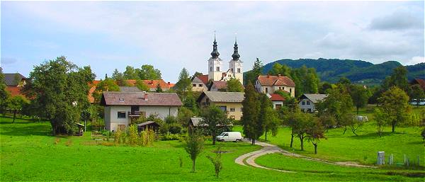
PODOLJE V TERCIARNIH KAMNINAH
SAVSKA DOLINA
Nižje površje, največ krajev;
Od Moravč proti vzhodu, severneje od Savske doline;
Ležišča premoga.
MORAVČE

Slide 7
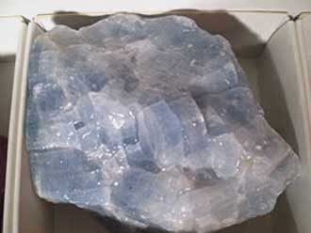
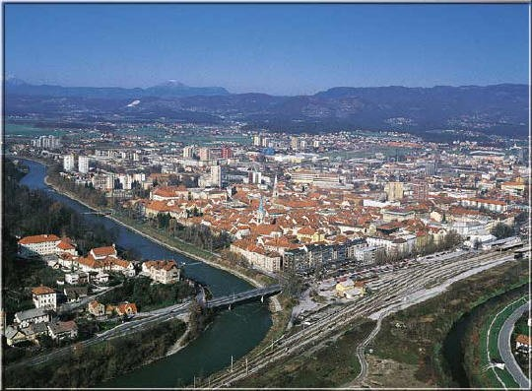
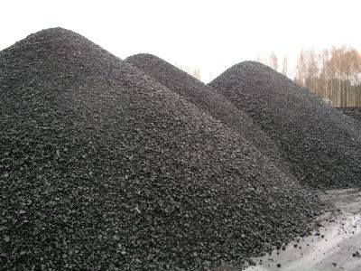
KARBONATNI PAS
Do Celjske kotline;
Limbrska gora, Mrzlica;
Kalcit.
KALCIT
PREMOG
CELJE

Slide 8
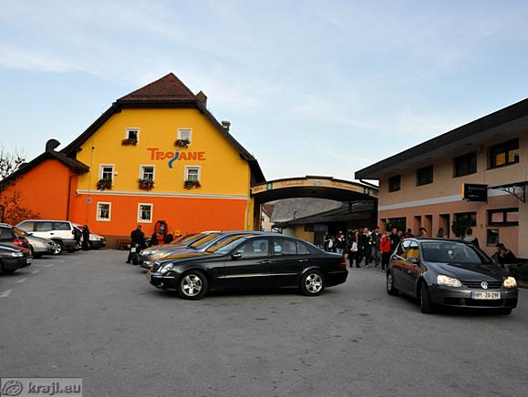
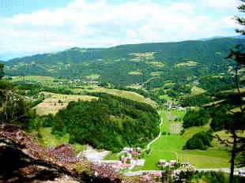
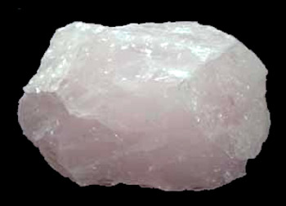
PAS SILIKATNIH KAMNIN
TROJANE
ČRNI GRABEN
Severno od Celjske kotline;
Po “črnem grabnu” teče večina prometa;
Kremen.
KREMEN

Slide 9
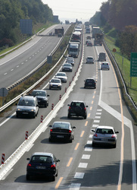
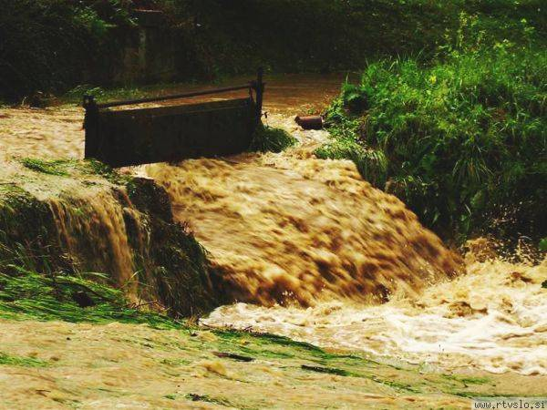
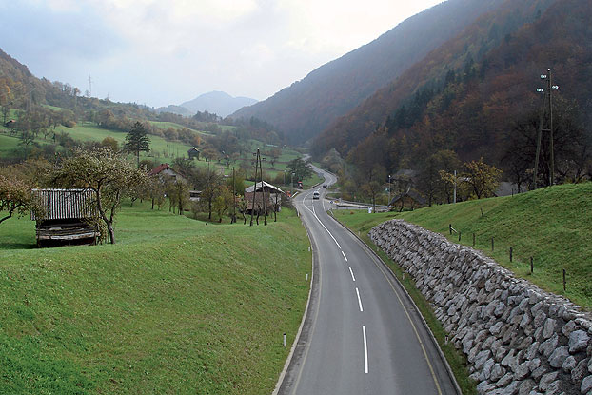
KARBONATNI PAS
zelo kratek
SILIKATNI PAS
PROMET
TUHINJSKA DOLINA
Na območju Tuhinjske doline;
Promet med ljubljansko in celjsko kotlino.

Slide 10
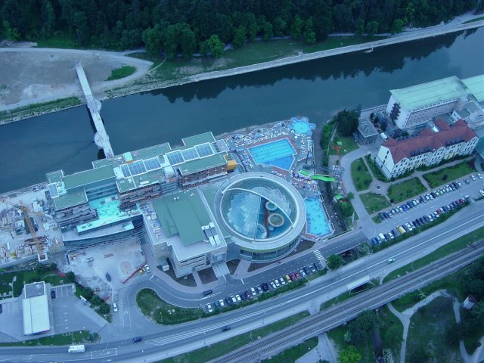
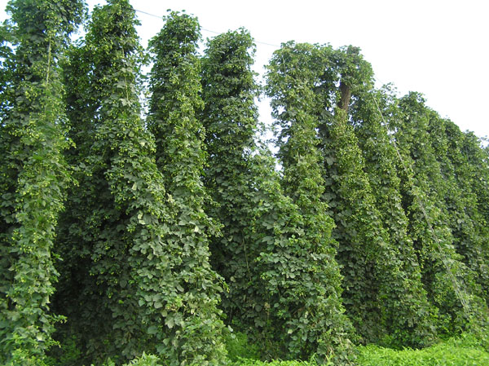
NASELJENOST
Manjša gostota prebivalstva;
Malo pogojev za nekmetijske dejavnosti;
TERME LAŠKO
Območje depopulacije;
Večja smrtnost, manjša rodnost.
HMELJ

Slide 11
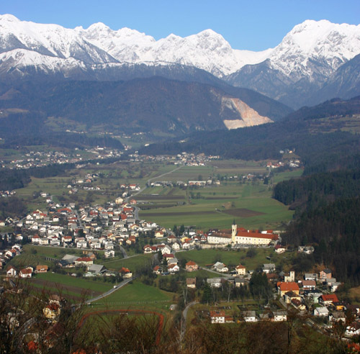
MEKINJE
Manjša naselja na planotah - v dolinah ne, saj so preozke.
Prostora za naselitev v Savski dolini ni.
Zidani Most ⇨ železniško križišče proti Mariboru, Zagrebu, Ljubljani.
ZIDANI MOST

Slide 12
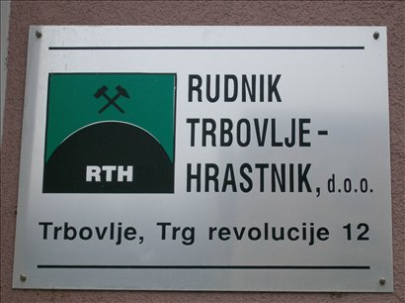
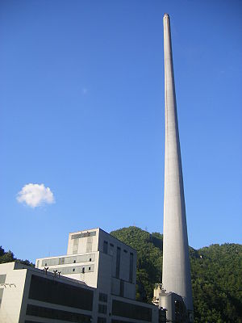
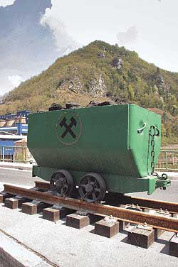
RUDARSTVO
Značilno za četrti pas (podolje v terciarnih kamninah);
Hrastnik, Trbovlje, Zagorje, Laško.
Problem v živinoreji - živali postajajo jalove;
Škoda v poljedelstvu;
Genetske spremembe.

Slide 13
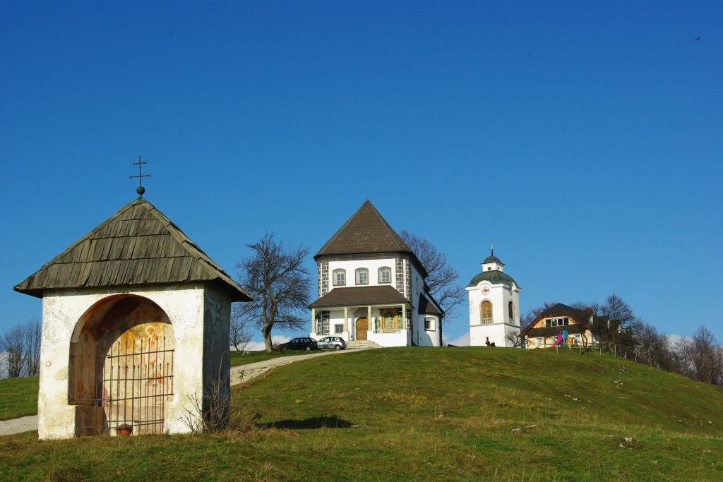
RAZLIKA MED VZHODNIM IN
ZAHODNIM PREDALPSKIM SVETOM
Vpliv celinskega podnebja je na vzhodu večji;
Posavsko hribovje je nižje od zahodnega hribovja;
Poselitev je na vzhodu in zahodu slaba: samotne kmetije, zaselki, majhne vasi …

